Slide 1
Comenius Nemecko – Jűllich
4. – 10. 5. 2015

Slide 2
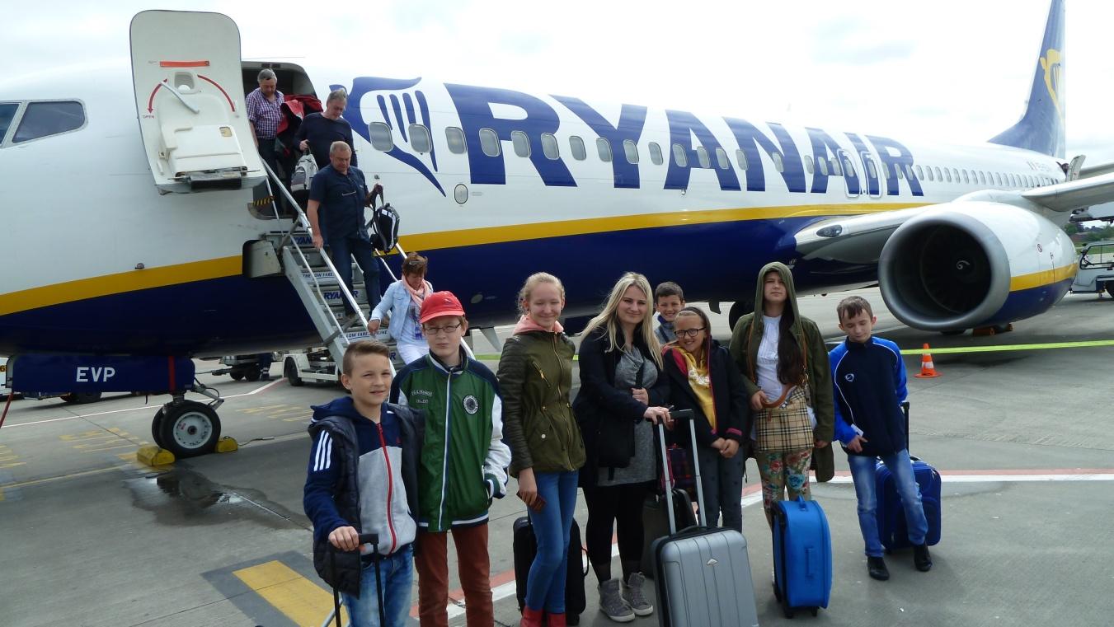
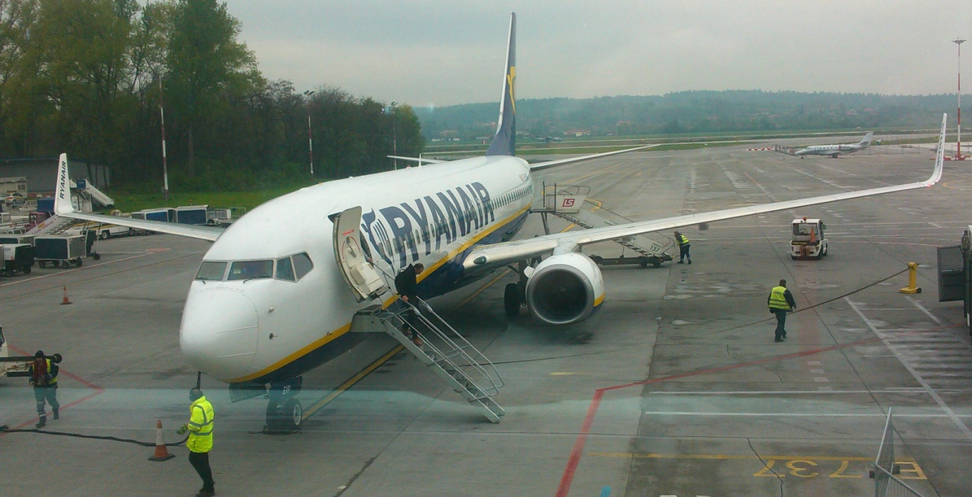
Cesta
Po našom prílete do Bruselu.
Autobusom sme sa dostali do Dűsseldorfu, kde po nás prišiel Marko – koordinátor nemeckej školy.
Na letisku v Krakove.

Slide 3
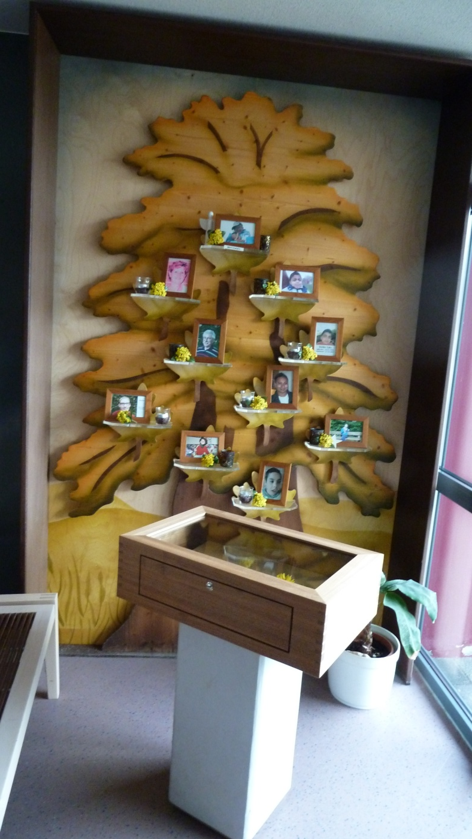
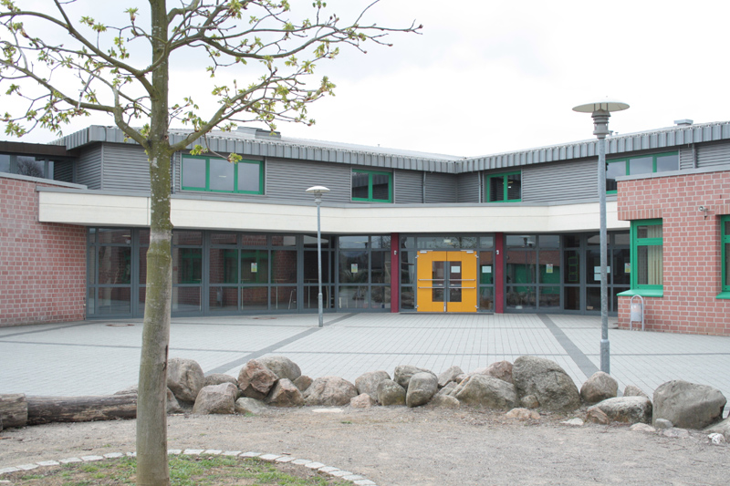
1. deň
http://www.stephanusschule.com/
Spomienka na tých, čo boli na tejto škole
....... a už zomreli.
Škola pre hendikepované deti.

Slide 4
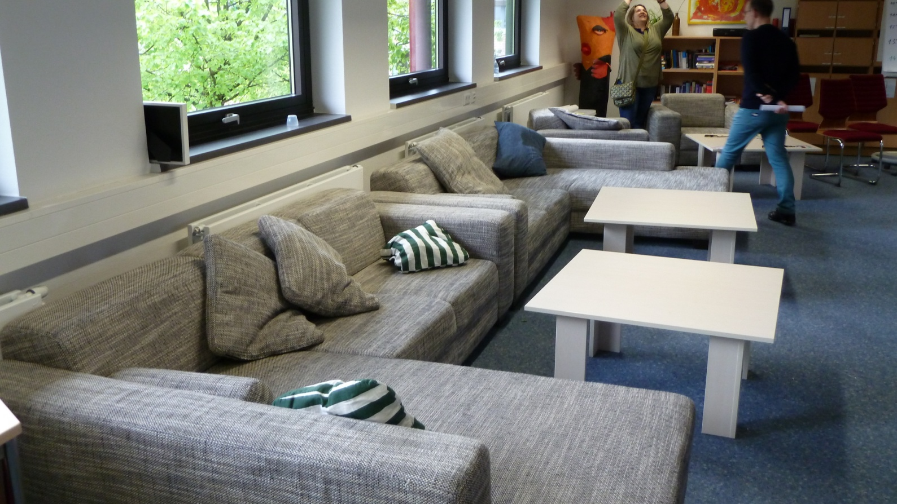
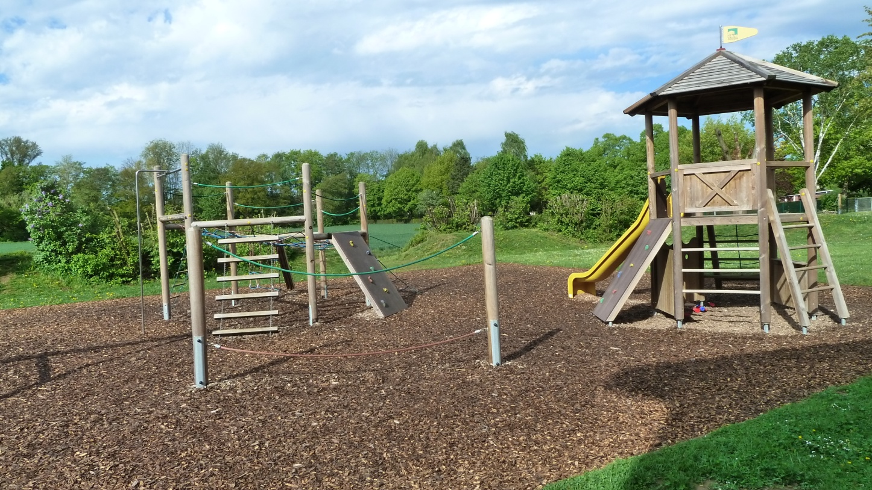
Zborovňa.
Školský dvor.

Slide 5
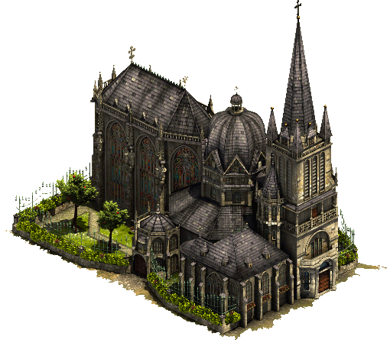
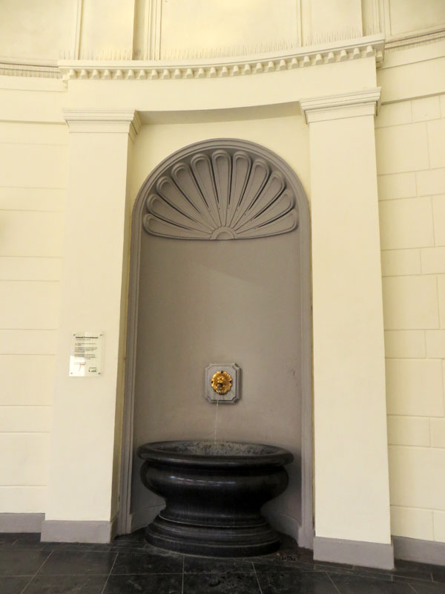
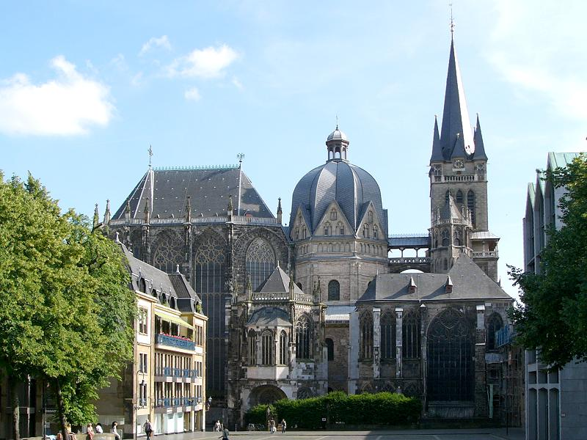
Aachenská katedrála
Horúce pramene v Aachene

Slide 6
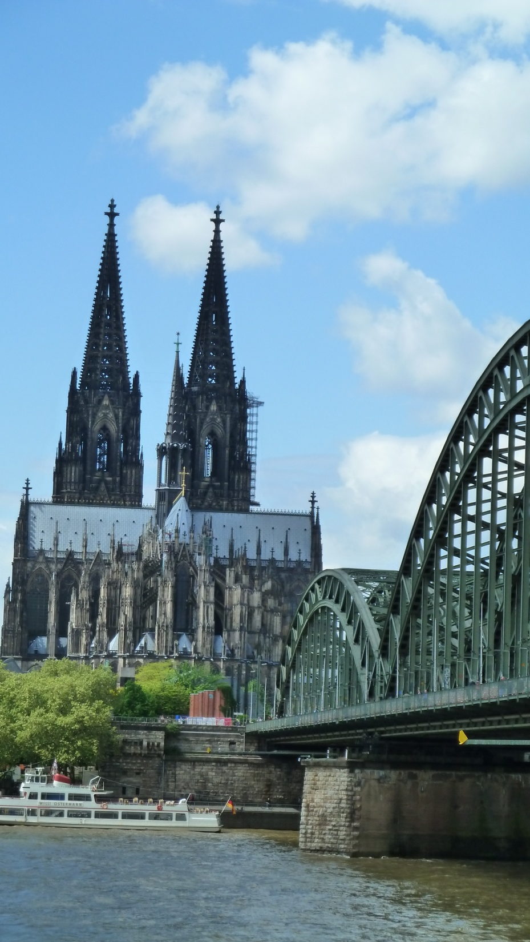
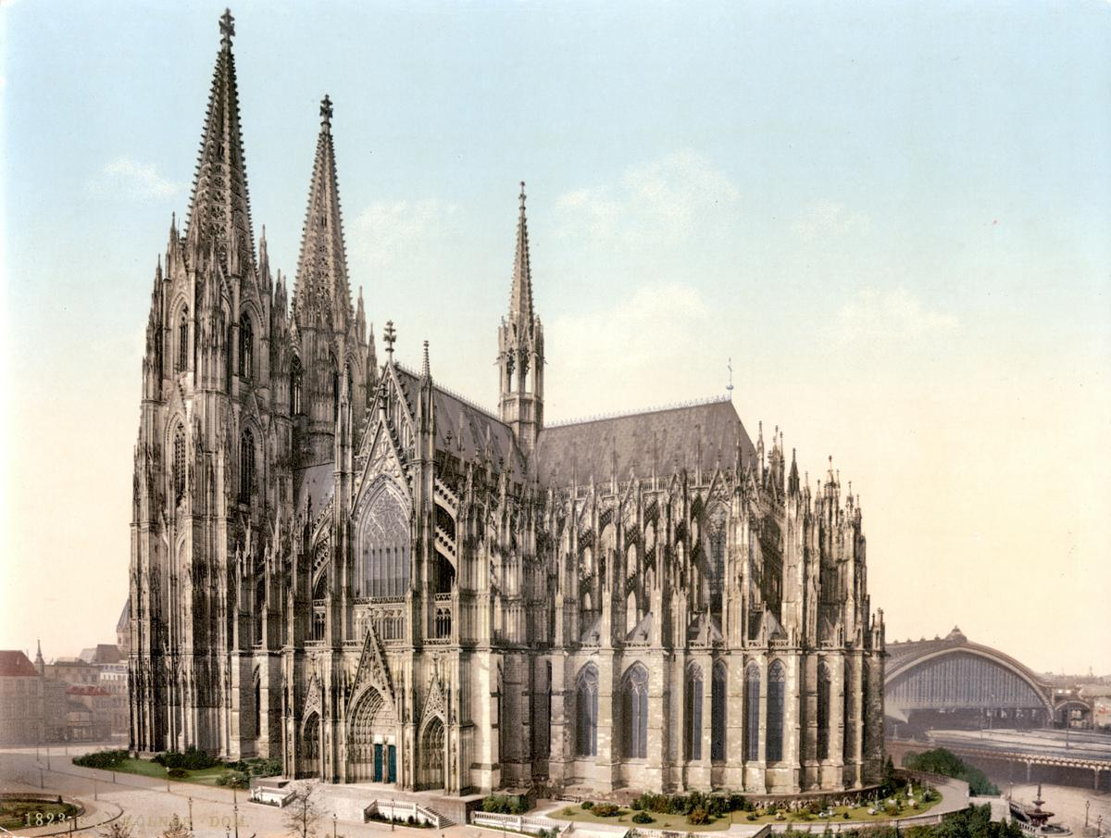
2. deň
Katedrála v Kolíne nad Rýnom

Slide 7
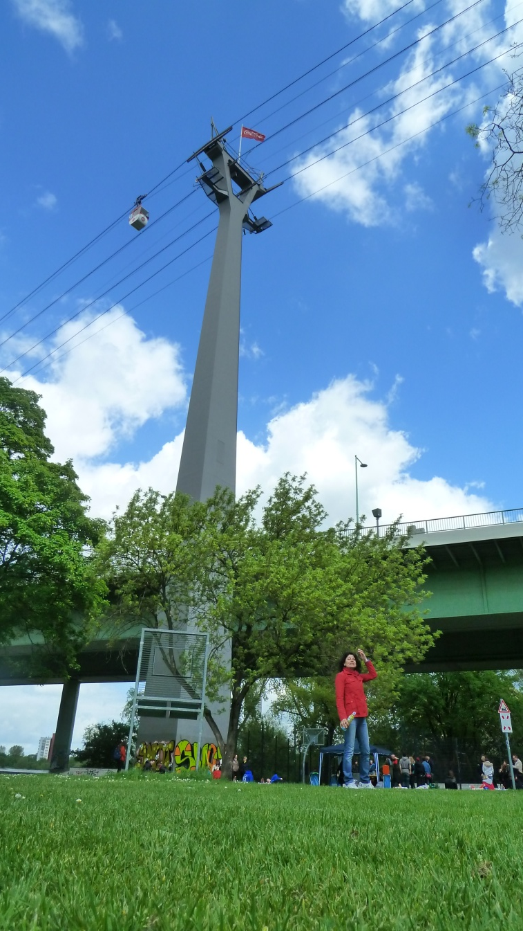
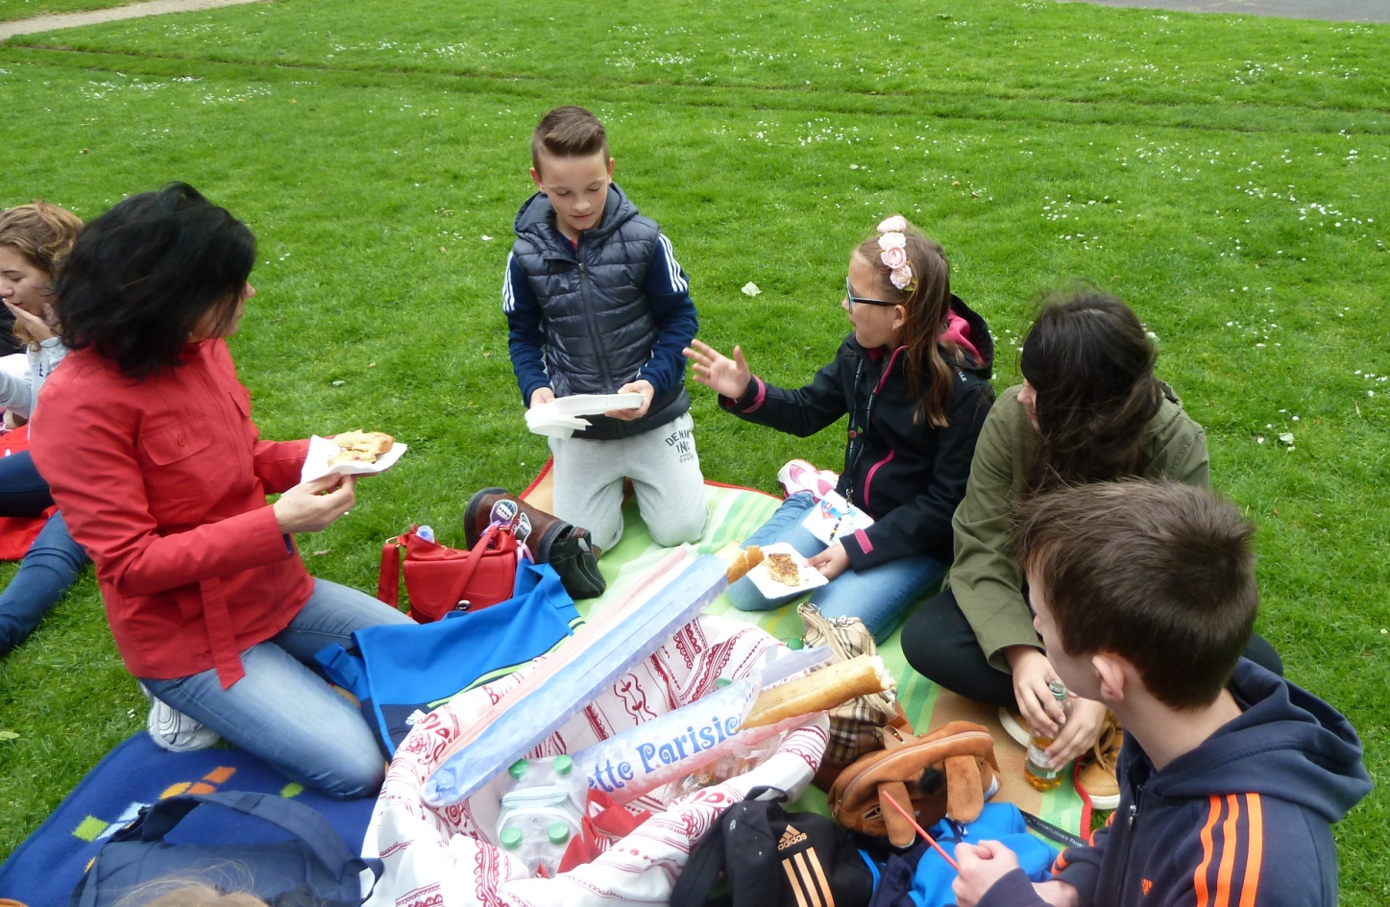
3. deň
Piknik na brehu Rýna.

Slide 8
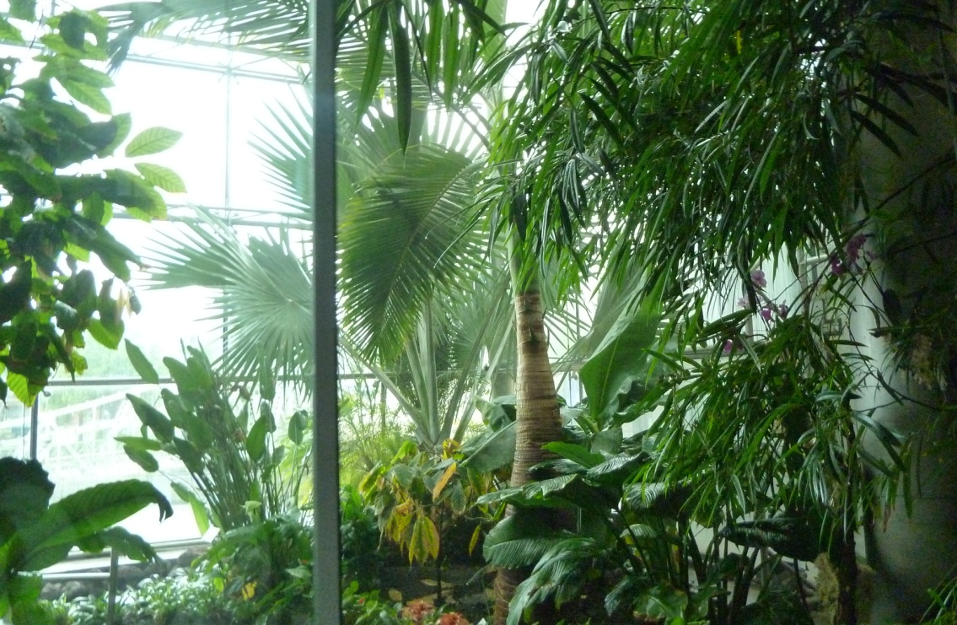
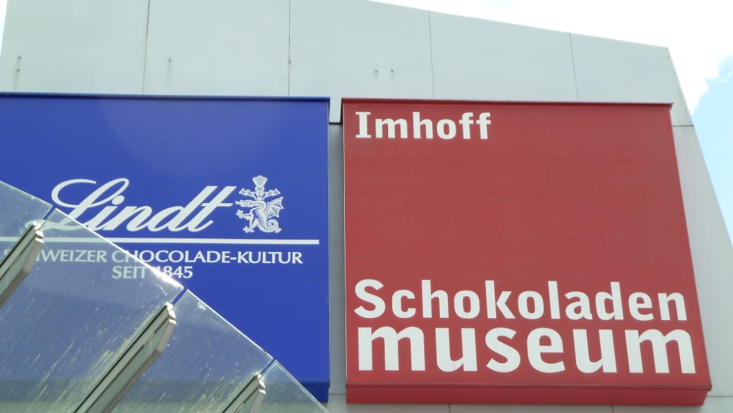
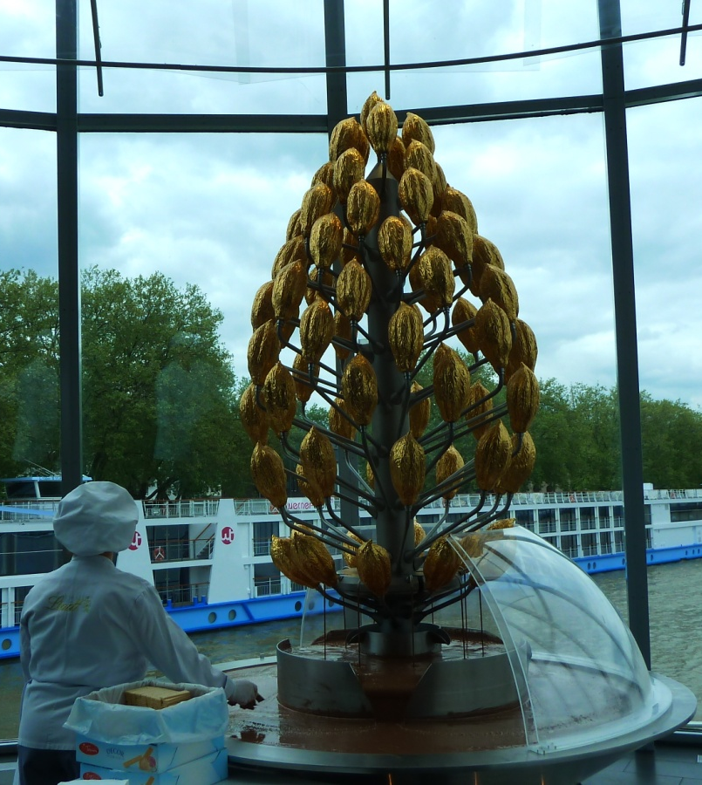
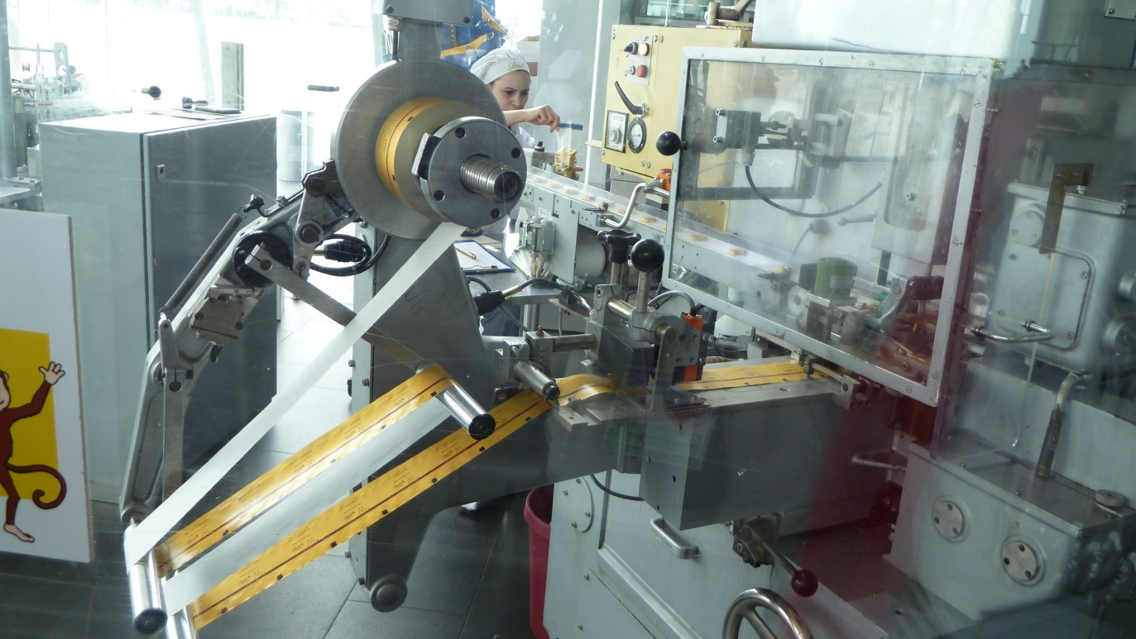
Čokoládové múzeum Lindt

Slide 9
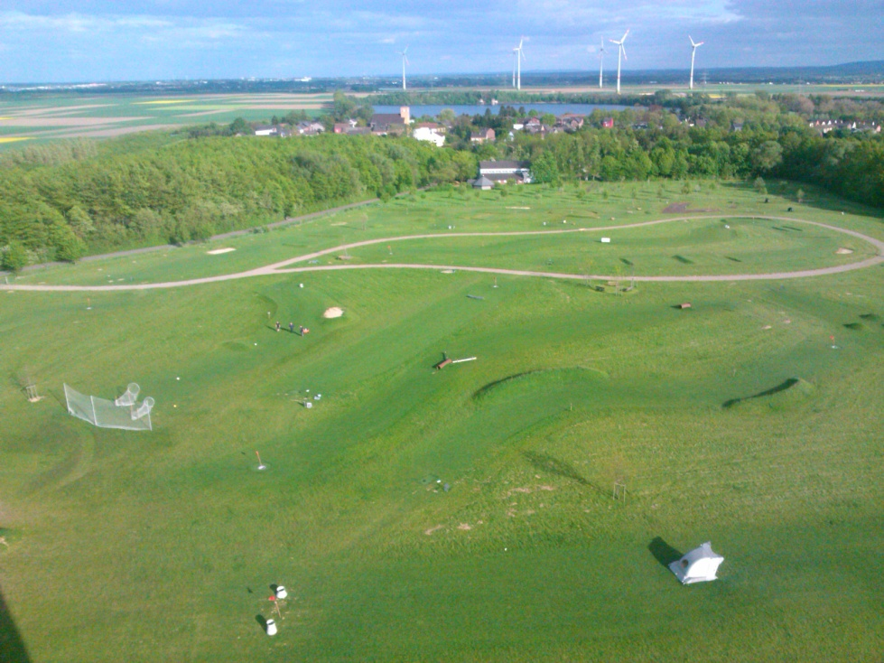
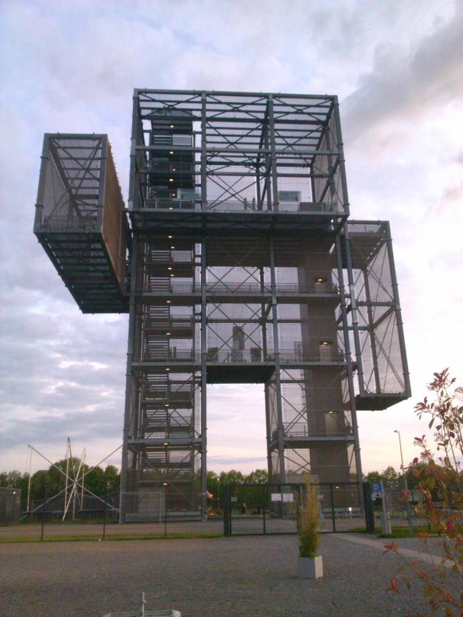
Zamykanie priateľstva na moste v Kolíne
Futbalgolf pri Indenmanovi
- 36 metrov vysoká postava z kovu

Slide 10
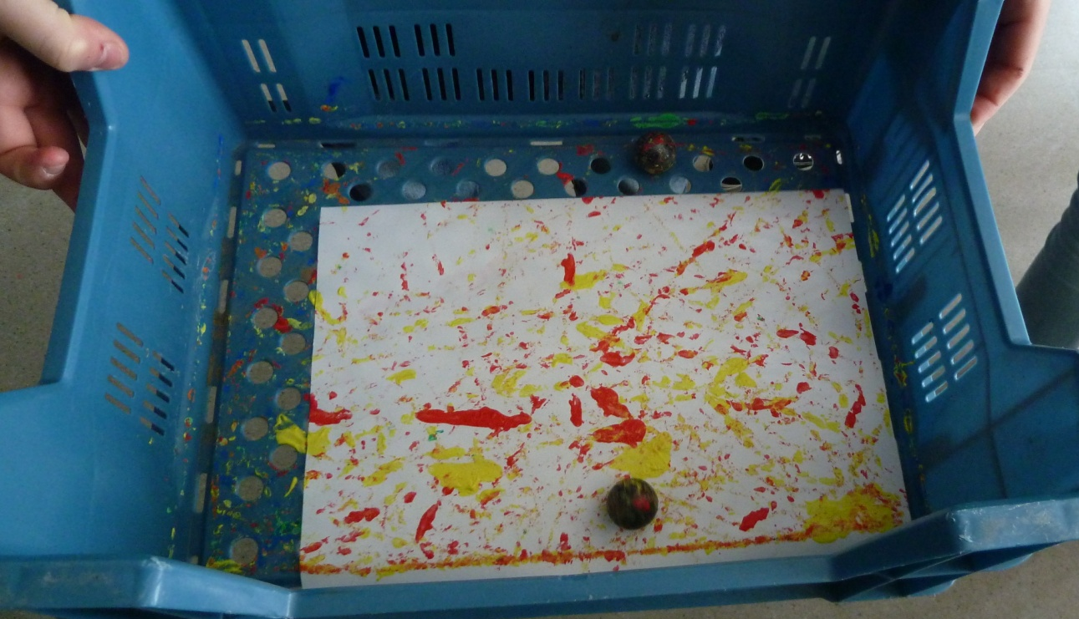
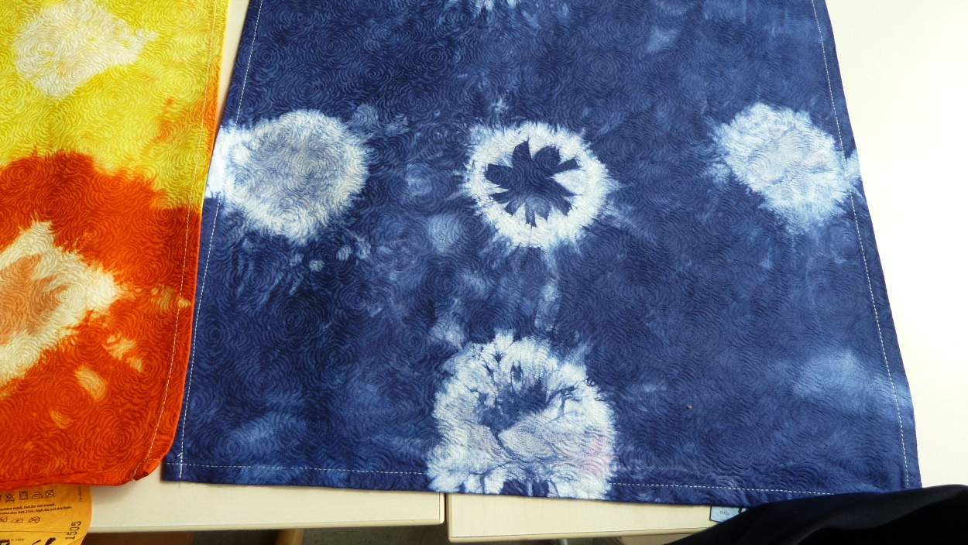
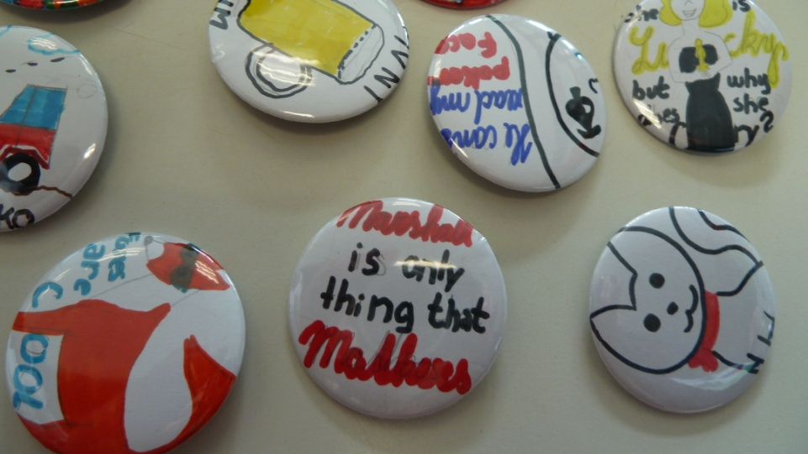
4. deň
Tvorivé dielne

Slide 11
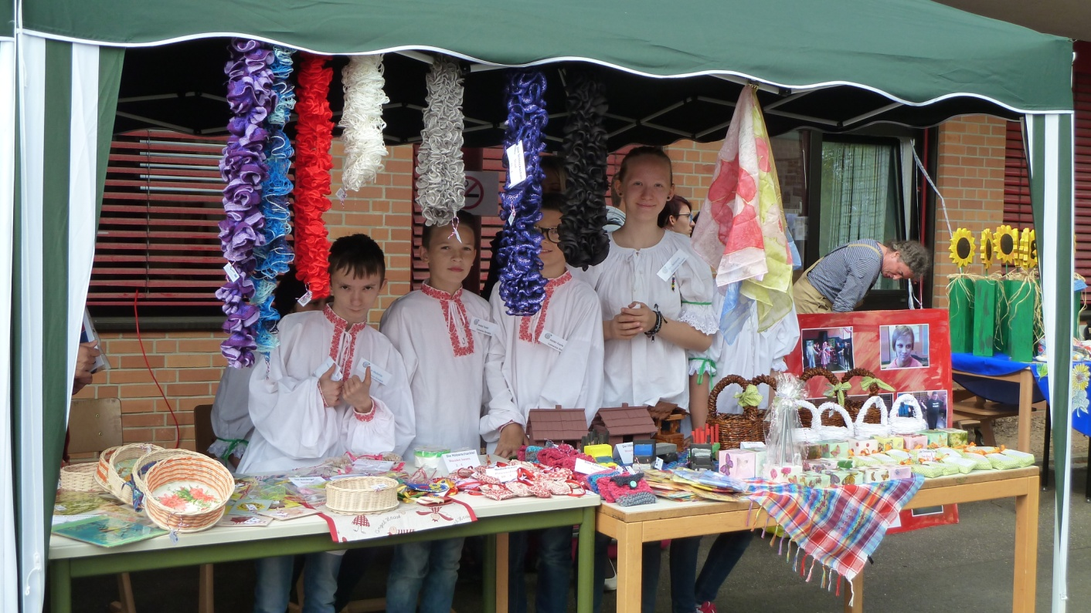
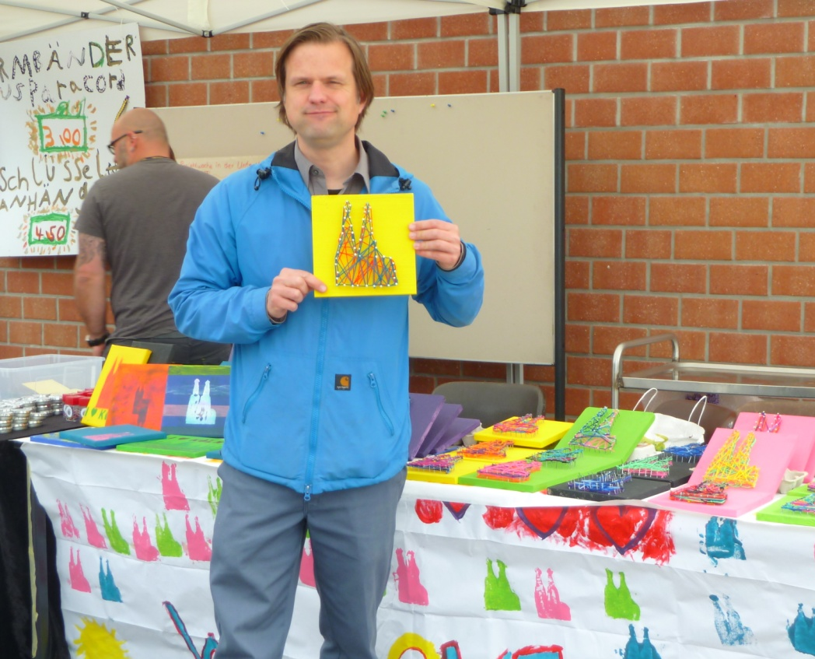
5. deň
My....a naše výrobky
Európsky trh
Naši kamaráti z Litvy....
....a p. učiteľ z nemeckej školy

Slide 12
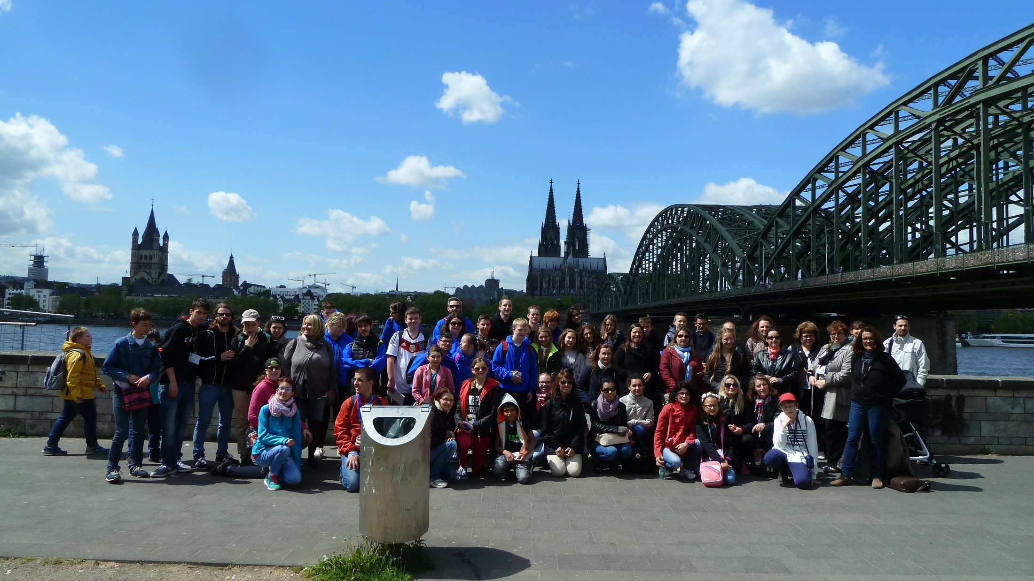
Ďakujem za pozornosť

